Slide 1
虚拟现实环境下基于Crossing的目标选取技术的研究
汇报人：黄苏苏
导师：戴群
11月25日

Slide 2
1
研究背景
2
相关研究
目
录
3
研究内容
CONTENTS
4
研究方案
5
目前进展与研究计划

Slide 3
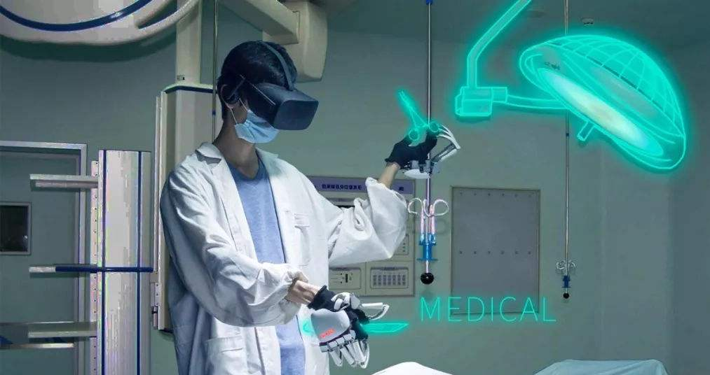
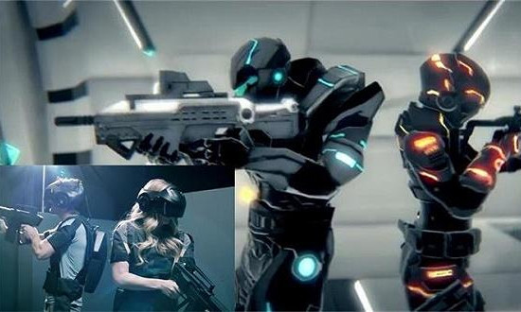
1. 研究背景
虚拟现实技术广泛应用

Slide 4
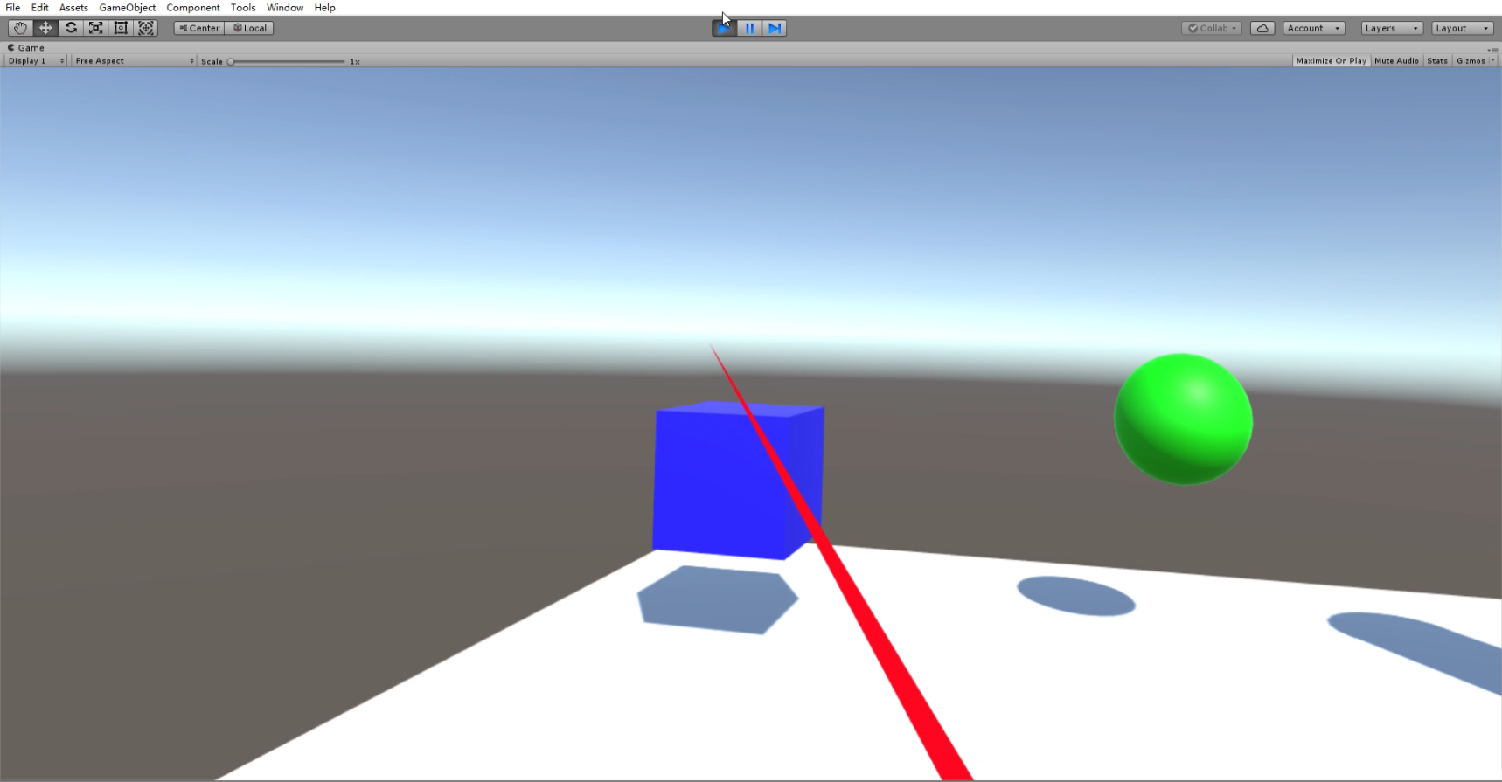
1. 研究背景
目标选取是用户界面的一项基本任务
主流目标选取技术：光线投射(ray casting)+点击

Slide 5
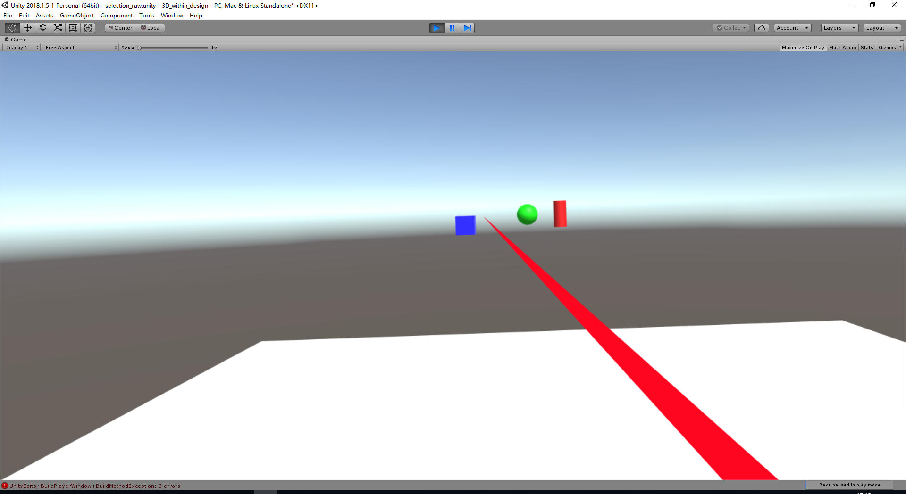
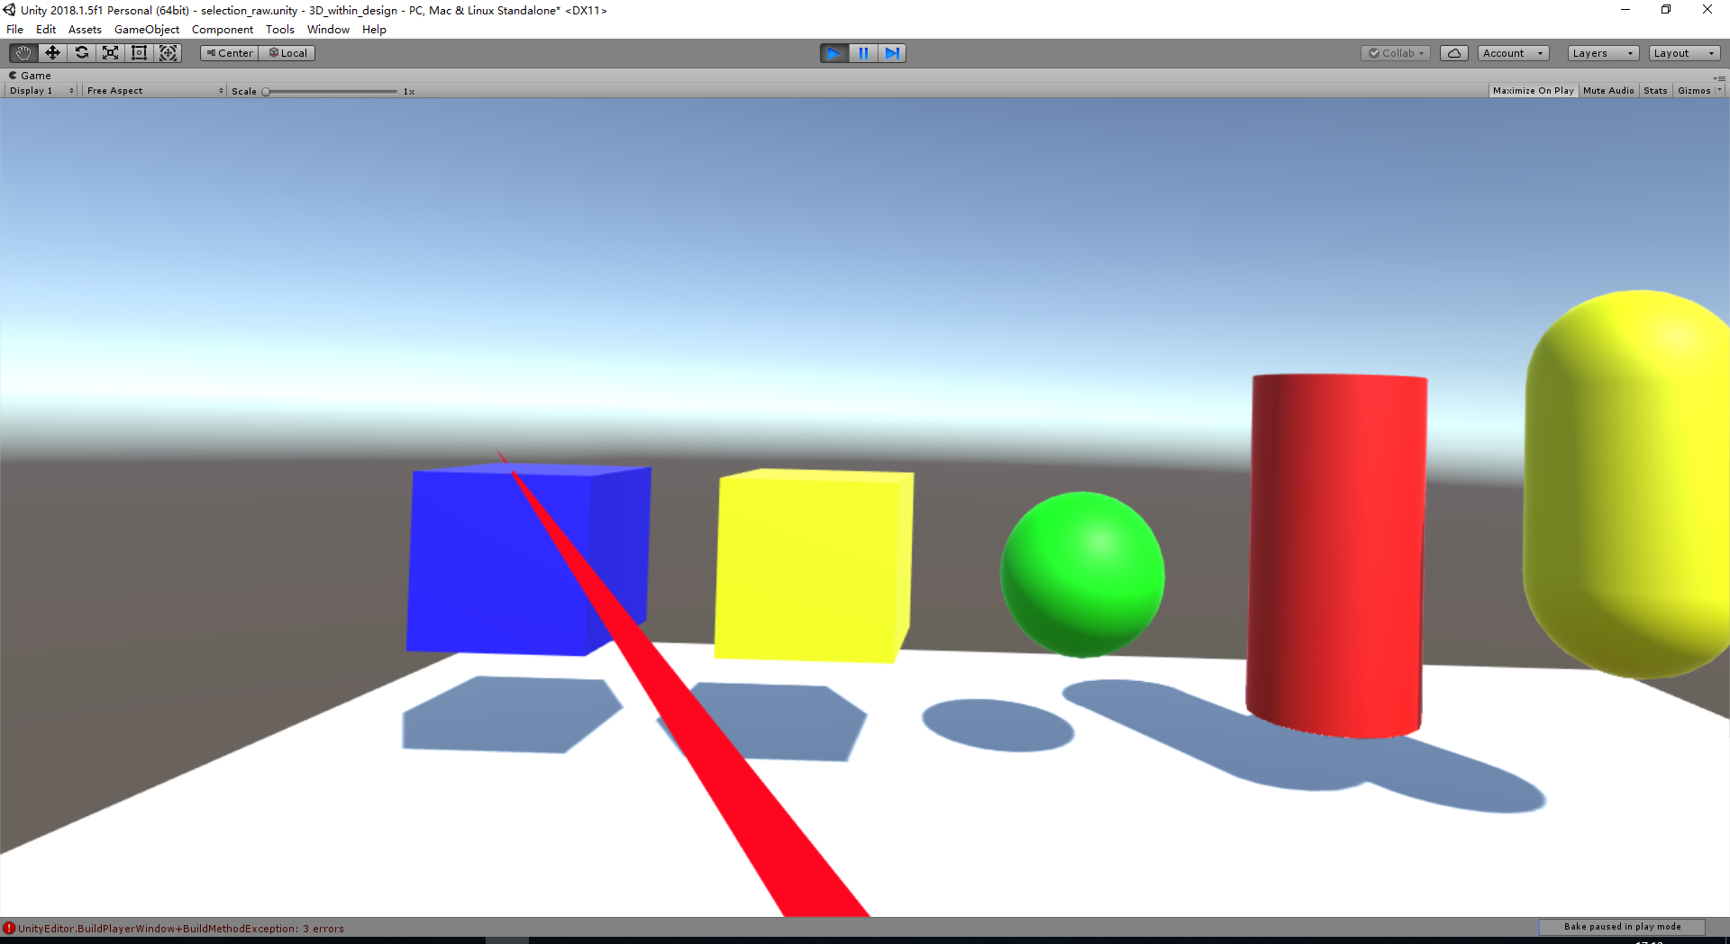
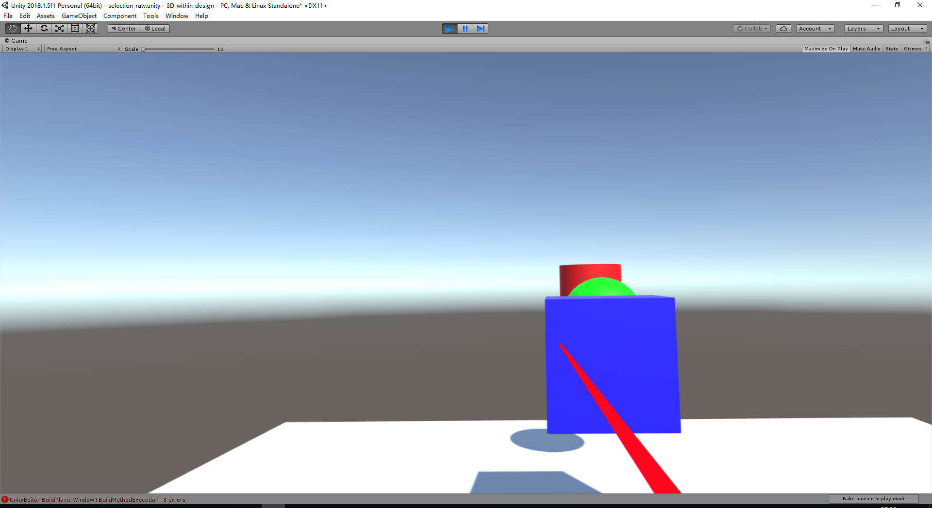
1. 研究背景
点击的局限性
小、远目标选取比较困难
连续目标选取不便捷
被遮挡的目标难以选取

Slide 6
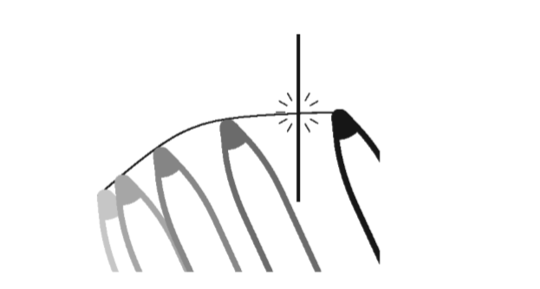
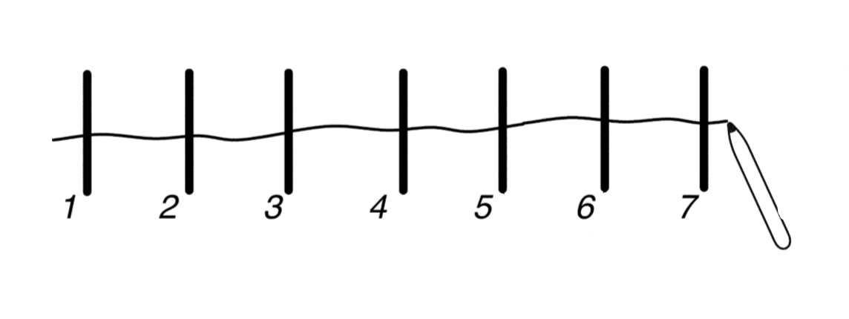
1. 研究背景
另一种目标选取范式：Crossing
优点：
1.连续目标的选取很快捷
2.选取小目标比较容易

Slide 7
1
研究背景
2
相关研究
目
录
3
研究内容
CONTENTS
4
研究方案
5
目前进展与研究计划

Slide 8
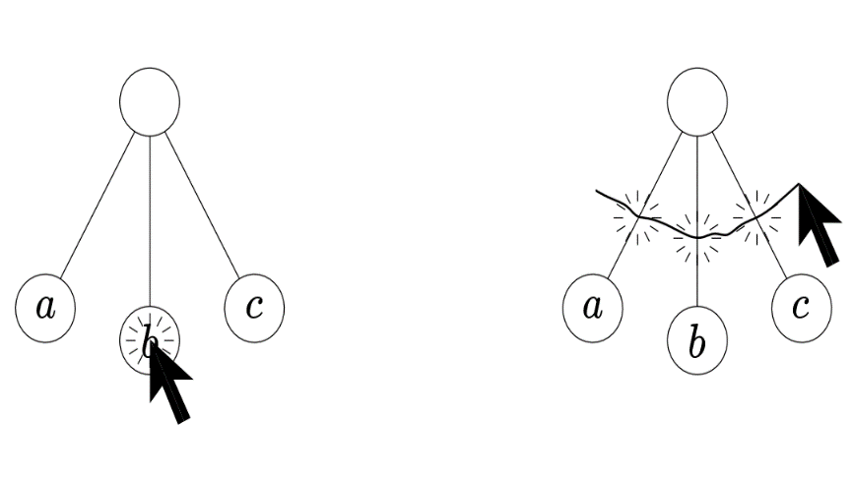
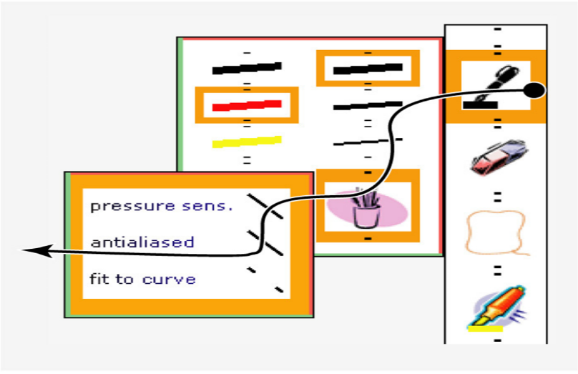
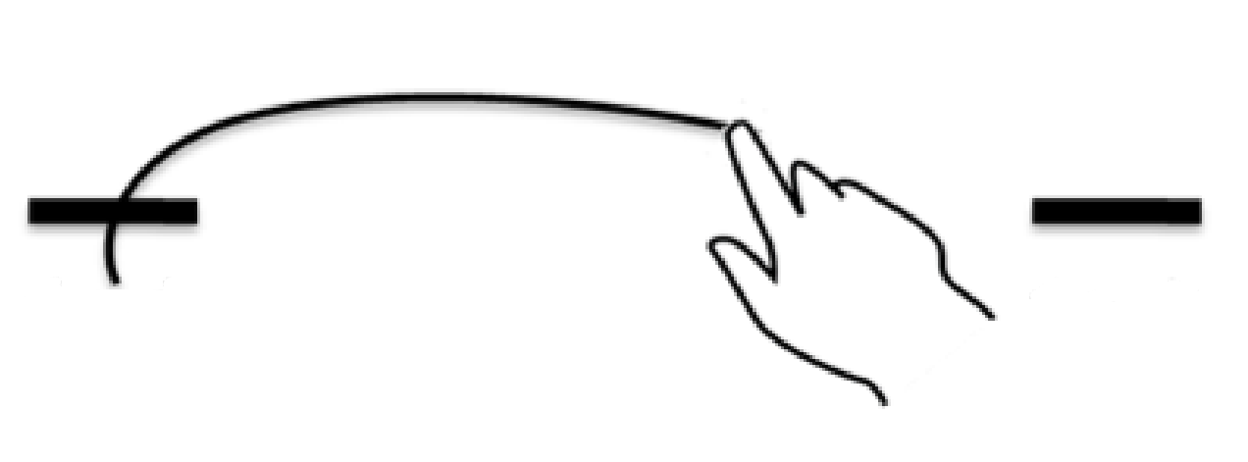
Crossing的相关研究
1
2
3
More than dotting— Foundations for crossing-based interfaces
Accot et al. 2002
CrossY: A Crossing-Based Drawing Application
Apitz et al. 2004
Crossing-Based Selection with Direct Touch Input
Luo et al. 2014
4

Slide 9
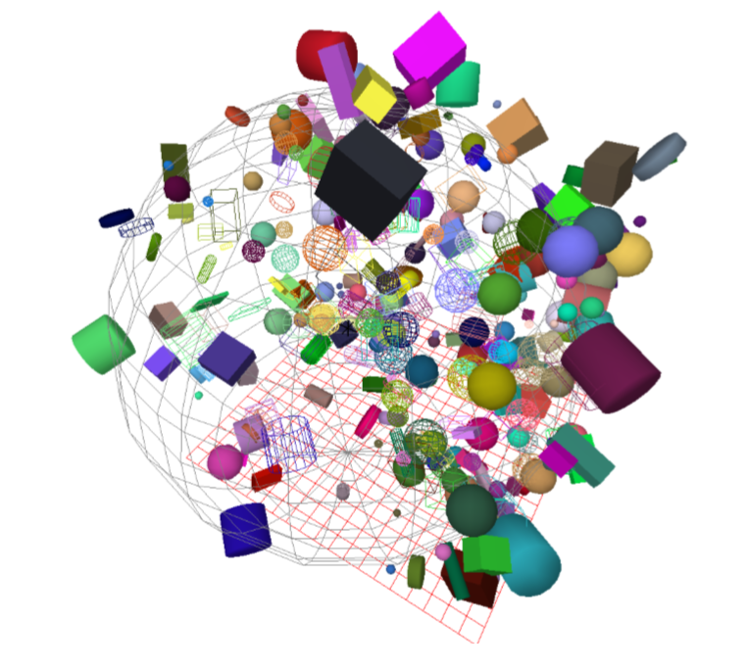
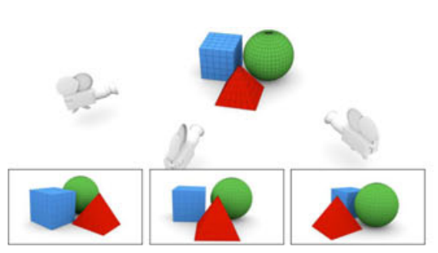
空间中物体遮挡的相关研究
BalloonProbe: Reducing Occlusion in 3D using Interactive Space Distortion
Elmqvist et al. 2005
Hand-based disocclusion for the world- in-miniature metaphor.
Andujar et al. 2010
Advances in Interaction with 3D Environments
Jankowski et al. 2015

Slide 10
目前VR中还没有基于Crossing范式选取的相关工作。
本硕士论文首次将Crossing引入到VR交互中。

Slide 11
1
研究背景
2
研究现状
目
录
3
研究内容
CONTENTS
4
研究方案
5
目前进展与研究计划

Slide 12
3.研究内容
1. 在无遮挡的VR环境下，比较Crossing和点击的表现。
2. 在有遮挡的VR环境下，基于Crossing设计出合理的目标选取方案。
3.开发在VR环境下基于Crossing的目标选取的原理验证系统。

Slide 13
1
研究背景
2
研究现状
目
录
3
研究内容
CONTENTS
4
研究方案
5
目前进展与研究计划

Slide 14
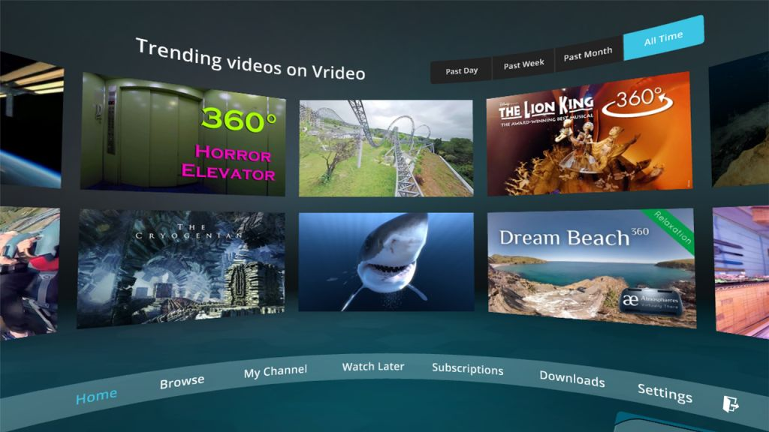
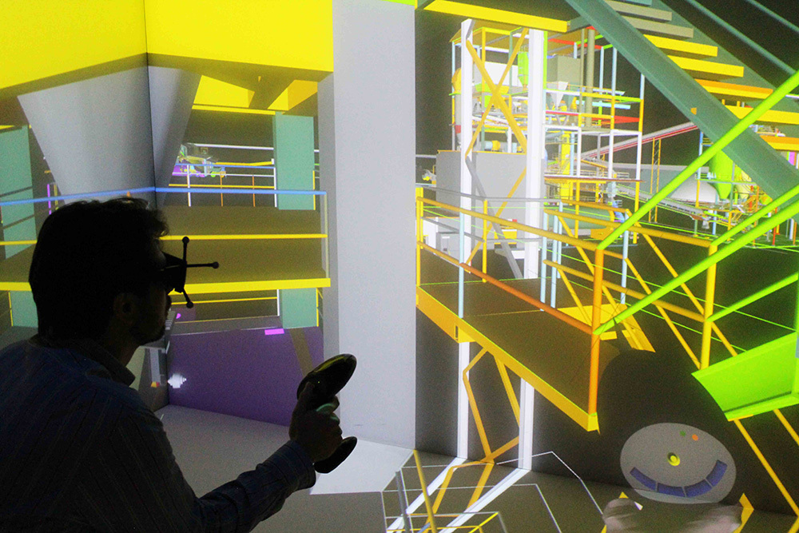
1. 基于Crossing的非遮挡目标的获取
2D菜单交互
3D物体交互

Slide 15
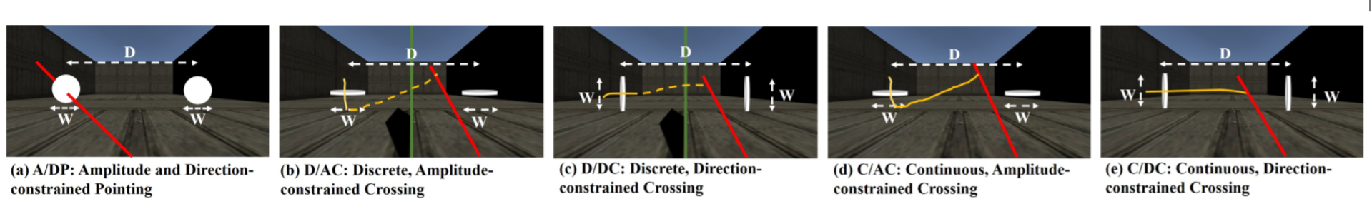
3D实验
参与者执行了五项不同的任务，包括一个点击任务和四个穿过任务。四个穿过任务因约束方向（共线/正交）和动作的性质（离散/连续）而不同。
实验参数：
D：两个目标间的距离
W：目标的宽（直径）
Depth：人眼到目标的距离

Slide 16
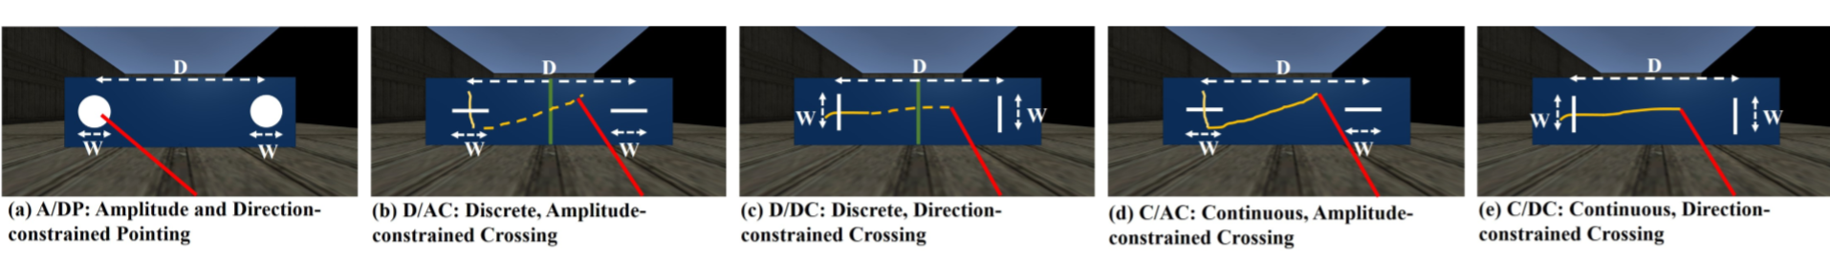
2D实验
和3D实验一样参与者执行了五项不同的任务，包括一个点击任务和四个穿过任务。四个穿过任务因约束方向（共线/正交）和动作的性质（离散/连续）而不同。

Slide 17
实验结论
对于3D空间和2D平面上的物体选择，Crossing比点击更好（准确率、时间）。特别地，Crossing在选择小的和远的目标时更快更准。
在VR环境下，目标获取的时间依然能够用Fitts定律来建模。
穿过任务的性能也取决于目标深度，Crossing更适用于较远距离的目标选取。
2D和3D的目标选取的表现不一致，开发者在设计相应的交互界面时应该注意这些区别。

Slide 18
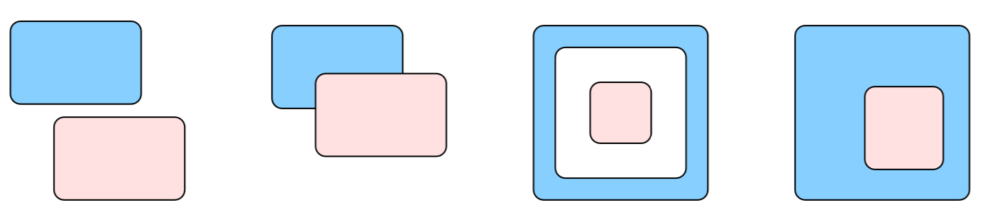
2. 基于Crossing的被遮挡目标的获取
研究点1：物体的密度（物体数量）、物体的形状、物体的位置信息（位置以及朝向）等信息都需要具有代表性。
研究点2：空间中的遮挡类型很多。
接近
部分交叉
封闭
包含

Slide 19
方案设计
1.射线移动到物体上时，用户按住控制器，与此同时则在此物体周围弹出被遮挡的物体，用户使用Crossing穿过被遮挡物体完成选取。
2.确定弹出多大范围内的被遮挡物体以及弹出的被遮挡物体的空间排列。
3.开展用户实验，验证方案的可行性。

Slide 20
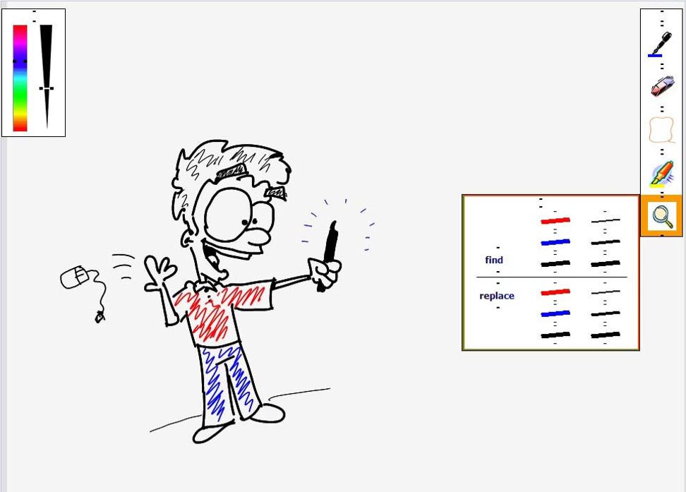
3.开发基于Crossing选取的原理验证系统
具体来讲就是开发一个在VR环境下，基于Crossing的绘图程序。

Slide 21
1
研究背景
2
研究现状
目
录
3
研究目的
CONTENTS
4
研究方案
5
目前进展与研究计划

Slide 22
目前进展
已完成了非遮挡情况下的Crossing目标获取的实验和后续分析工作，论文已经投了人机交互领域最顶级的会议CHI。
正在研究基于Crossing选取被遮挡的目标。

Slide 23
研究计划
2018.11-2019.02
完成基于Crossing选取遮挡目标的研究。
2019.03-2019.06
完成在VR环境下基于Crossing目标选取的原理验证系统的开发。
2019.08-2019.11 硕士论文完稿。反复交流讨论，进一步检查修改，最后完成。

Slide 24
谢谢

Slide 25
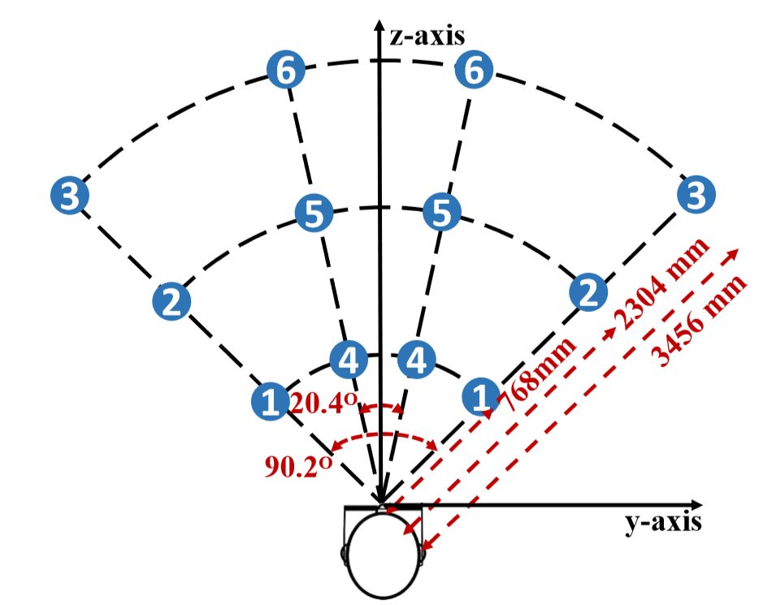
实验设计：影响实验的参数
D:两个目标间的距离
W：目标的宽（直径）
Depth：相机到目标的距离
Angle：相机与两个目标的夹角

